Slide 1

大连理工大学
Dalian University of Technology
基于深度信息的交通场景理解方法研究
车辆工程专业 汽硕1601班
答辩人：
郑伟娜
导师：
李琳辉

Slide 2
目 录
1
选题背景及意义
2
基于编-解码结构语义分割
3
基于金字塔池化的语义分割研究
4
总结和展望
5
硕士期间研究成果

Slide 3

背景及意义
——选题的背景
——选题的意义
—— 研究现状
1

Slide 4
1.选题背景及意义
选题意义
自动驾驶技术框架包括感知-决策-控制三个阶段，其中交通场景感知作为信息输入阶段对整体起到至关重要的作用。而人类驾驶员所获取的道路信息80%来自于视觉，所以，研究基于视觉认知的环境感知，对于障碍物检测、可通行性分析等具有十分重要意义。
Notes:
自动驾驶技术框架，交通场景感知及理解作为信息输入阶段，对于智能车辆的障碍物检测、可通行性分析、路径规划等方面具有十分重要的意义。有资料显示，人类驾驶员所获取的道路环境信息80%来自于视觉，所以，研究基于视觉认知的道路交通场景理解技术，是真正意义上通过拟人智能实现车辆自动驾驶的关键。

Slide 5
1.选题背景及意义
研究现状
基于视觉的交通场景环境理解方法主要包括以下四种。其中，交通场景的语义分割，能够实现像素级的分类目标，具有更高细粒度的边缘轮廓信息，更符合智能车辆道路环境信息感知需求。
（c）语义分割 （d）实例分割
Notes:
基于视觉的交通场景环境理解方法主要包括以下四种。其中，交通场景的语义分割，能够实现像素级的分类目标，具有更高细粒度的边缘轮廓信息，更符合智能车辆道路环境信息感知需求。
所以本文通过研究交通场景的语义分割来实现对道路环境的理解。

Slide 6
1.选题背景及意义
研究现状
卷积神经网络语义分割
结合深度信息的交通场景理解
结合深度信息的图像理解
目前卷积神经网络已经成为主流的语义分割途径，随着研究的深入，网络性能也在快速的提升，典型分割模型包括：FCN、SegNet、PSPNet以及DeepLab系列。
多用于室内环境理解，将彩色信息与深度信息融合作为输入，以提高目标检测以及语义分割的精度
如何基于卷积神经网络充分利用深度信息提高网络性能以实现交通场景的理解是本文的研究重点。
Notes:
基于视觉的交通场景环境理解方法主要包括以下四种。其中，交通场景的语义分割，能够实现像素级的分类目标，具有更高细粒度的边缘轮廓信息，更符合智能车辆道路环境信息感知需求。
所以本文通过研究交通场景的语义分割来实现对道路环境的理解。

Slide 7
基于编-解码结构语义分割
——样本数据
——网络结构设计
——网络训练
——实验及结果分析
2

Slide 8
2.基于编-解码结构语义分割
样本数据
训练集：2975
验证集：500
测试集: 1525
数据集选取：
Cityscapes
0 | 1 | 2 | 3 | 4 | 5 | 6
路面 | 人行道 | 建筑 | 墙 | 栅栏 | 杆 | 信号灯
7 | 8 | 9 | 10 | 11 | 12 | 13
交通标志 | 植物 | 草坪 | 天空 | 行人 | 骑行者 | 汽车
14 | 15 | 16 | 17 | 18 | 255
卡车 | 公交 | 火车 | 摩托车 | 自行车 | 其他
Notes:
本文选用的数据集为Cityscapes，相对于其他数据集，其图像丰富度更高，注释图像的数量更多，共包含5000张精细注释的图像，分为训练集、验证集和测试集，且包含由双目立体相机获取的视差图。在训练过程中本文将交通场景按照该数据集分类标准分成19类，具体如表。

Slide 9
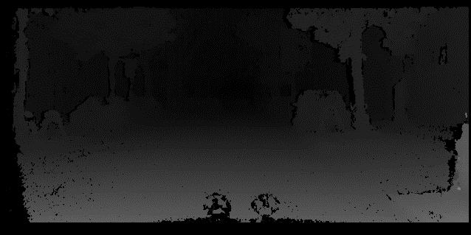
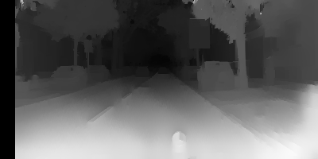
2.基于编-解码结构语义分割
样本数据
0 | 1 | 2 | 3 | 4 | 5 | 6
路 | 人行道 | 建筑 | 墙 | 栅栏 | 杆 | 信号灯
7 | 8 | 9 | 10 | 11 | 12 | 13
交通标志 | 植物 | 草坪 | 天空 | 行人 | 骑行者 | 汽车
14 | 15 | 16 | 17 | 18 | 255
卡车 | 公交 | 火车 | 摩托车 | 自行车 | 其他
训练集：2975
验证集：500
测试集: 1525
数据集选取：
Cityscapes
视差图：
边缘平滑
深度信息：
高度图：
角度图：
Notes:
为进一步丰富深度信息，通过一系列处理将视差图扩展为视差、高度、角度图。首先对视差图进行边缘平滑以获得平滑的视差信息图。

Slide 10
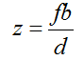

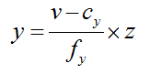
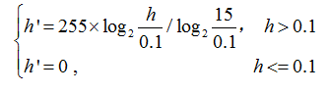
2.基于编-解码结构语义分割
样本数据
0 | 1 | 2 | 3 | 4 | 5 | 6
路 | 人行道 | 建筑 | 墙 | 栅栏 | 杆 | 信号灯
7 | 8 | 9 | 10 | 11 | 12 | 13
交通标志 | 植物 | 草坪 | 天空 | 行人 | 骑行者 | 汽车
14 | 15 | 16 | 17 | 18 | 255
卡车 | 公交 | 火车 | 摩托车 | 自行车 | 其他
训练集：2975
验证集：500
测试集: 1525
数据集选取：
Cityscapes
视差图：
深度信息：
高度图：
角度图：
Notes:
然后利用空间立体几何关系计算物体相对于地面的高度值并生成高度信息图，如右图所示。

Slide 11
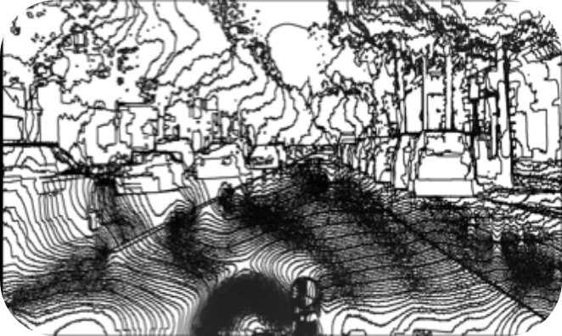
2.基于编-解码结构语义分割
样本数据
0 | 1 | 2 | 3 | 4 | 5 | 6
路 | 人行道 | 建筑 | 墙 | 栅栏 | 杆 | 信号灯
7 | 8 | 9 | 10 | 11 | 12 | 13
交通标志 | 植物 | 草坪 | 天空 | 行人 | 骑行者 | 汽车
14 | 15 | 16 | 17 | 18 | 255
卡车 | 公交 | 火车 | 摩托车 | 自行车 | 其他
训练集：2975
验证集：500
测试集: 1525
数据集选取：
Cityscapes
视差图：
（1）
深度信息：
高度图：
角度图：
（2）
Notes:
最后采用迭代算法计算物体表面像素发现方向与重力方向的教教，得到角度信息图，如右图所示。

Slide 12
2.基于编-解码结构语义分割
基本网络结构设计
基准网络SegNet：以VGG16 作为编码器；
SimpleNet网络：由编码器和解码器组成，编码器用来提取图像的特征，解码器用来将特征图扩大到输入图像大小。以AlexNet作为编码器，模型更加精简。
最大池化、上采样过程
多尺度池化融合模块
Notes:
本章所提网路采用去除全连接层的AlexNet作为编码器并以其对称结构作为解码器，使得网络模型相对简单，称之为SimpleNet。其中编码器来提取图像的特征，解码器用来将特征图扩大到输入图像大小。
该模型借鉴SegNet网络结构，采用上池化方法，在池化过程记录最大值位置并在上采样阶段按照该位置对特征值还原，可以有效减少空间信息的缺失。
由于网络较浅，所以在编码器与解码器之间加入多尺度池化模块，用于获取较大感受野信息，以此提高性能。

Slide 13
2.基于编-解码结构语义分割
用于深度特征融合的网络结构
基于单分支编码器的通道融合网络（One Encoder SimpleNet，OE-SimpleNet）结构如下，与SimpleNet相比结构为改变，输入通道数改变，以彩色图与深度信息图融合成四通道、六通道图像后输入到网络中。
四通道、六通道输入
语义分割输出
OE-SimpleNet
Notes:
用于融合深度信息的网络结构包括两种，其一是基于单分支编码器的通道融合网络。彩色图与深度信息图融合成四通道、六通道图像后输入到网络中，得到语义分割输出，其结构没有改变只是为区别下文，故称之为OE-SimpleNet

Slide 14
2.基于编-解码结构语义分割
用于深度特征融合的网络结构
基于双分支编码器的逐层特征融合结构（Double Encoder SimpleNet，DE-SimpleNet），彩色图与深度信息图分别经过两个相同的编码器提取特征后逐层融合。
彩色图
深度信息图
DE-SimpleNet
Notes:
由于将彩色图与视差图融合后作为网络的输入容易导致深度信息不能被充分的提取，所以本章设计双分支编码器网络结构，如图，彩色图与深度信息图分别经过完全相同的编码器提取特征后，二者特征图在中卷逐层融合，最后汇集到同一解码器中得到输出。其中融合模块采用了逐像素相加的运算方法。

Slide 15
2.基于编-解码结构语义分割
网络训练
输入：RGB、RGB-D、RGB-HHA （尺寸：256×512）
计算机软、硬条件
项目 | 内容
CPU | Intel Xeon E5-2620
GPU | GeForce GTX TITAN X
RAM | 32GB
Cuda | Cuda9 with Cudnn v7
深度学习框架 | Caffe
交叉熵损失函数：
随机梯度下降法（SGD）
随机梯度下降法：
Notes:
网络训练流程图如右图所示，初始化网络然后信息输入经过前向传播计算误差，反向传播更新参数，当达到训练次数后停止训练。其中本章图像为256×512大小的rGB、RGB-D和RGB-DHA图像，前向传播过程损失函数采用交叉熵计算，在反向传播采用随机梯度下降法。具体的软硬件条件如表，采用titanX显卡和caffe深度学习框架。

Slide 16
2.基于编-解码结构语义分割
实验结果
实验1: 为证明本章提出的网络结构的有效性，以RGB彩色图作为输入，对本章所提出的SimpleNet 与基准网络SegNet所得结果进行定量比较，分别采用全局精确率、平均精确率、平均交并比。
各网络的性能比较
准确性
实时性
实验1结果：网络（SimpleNet）在准确率方面较SegNet具有较大提高，网络模型参数量仅为SegNet的2.5%，且实时性是SegNet的2.2倍，所以本章所提网络结构性能较优。
Notes:
实验1:为证明本章提出的网络结构的有效性，以RGB彩色图作为输入，对本章所提出的SimpleNet 与基准网络SegNet所得结果进行对比。

Slide 17
2.基于编-解码结构语义分割
实验结果
实验2: 为分析深度信息以及彩色图-深度图的不同融合方式对于网络性能的影响。分别以RGB、RGB-D、RGB-DHA作为OE-SimpleNet和DE-SimpleNet的输入进行训练和测试。
不同输入对应结果
1
实验2结果：（1）基于单分支编码器网络，以加了深度信息的RGB-D和RGB-DHA图像作为输入较单一彩色图RGB作为输入，准确度明显提高。
Notes:
实验2:为分析深度信息以及彩色图-深度图的不同融合方式对于网络性能的影响。分别以RGB、RGB-D、RGB-DHA作为OE-SimpleNet和DE-SimpleNet的输入进行训练和测试。
（1）基于单分支编码器网络，以加了深度信息的RGB-D和RGB-DHA图像作为输入较单一彩色图RGB作为输入，准确度明显提高。

Slide 18
2.基于编-解码结构语义分割
实验结果
实验2: 分别以RGB、RGB-D、RGB-DHA作为OE-SimpleNet和DE-SimpleNet的输入进行训练和测试，以此分析深度信息以及彩色图-深度图的不同融合方式对于网络性能的影响。
不同输入对应结果
2
实验2结果：（2）基于双分支编码器的彩色-深度信息逐层融合相对于基于单分支编码器的彩色深度信息通道融合方法结果更好。
Notes:
（2）基于双分支编码器的彩色-深度信息逐层融合相对于基于单分支编码器的彩色深度信息通道融合方法结果更好。

Slide 19
2.基于编-解码结构语义分割
实验结果
实验2:分别以RGB、RGB-D、RGB-DHA作为OE-SimpleNet和DE-SimpleNet的输入进行训练和测试，以此分析深度信息以及彩色图-深度图的不同融合方式对于网络性能的影响。
不同输入对应结果
3
实验2结果：（3）通过将视差图进一步编码为更加丰富的特征图后作为网络的输入，对于该网络而言，并没有明显提高性能。
Notes:
通过将视差图进一步编码为更加丰富的特征图后作为网络的输入，对于该网络而言，并没有明显提高性能。

Slide 20
2.基于编-解码结构语义分割
实验结果
不同输入分割结果示例图，以RGB作为输入所得分割结果较为粗糙；
加入深度信息后结果明显改善；
以双分支编码器逐层融合彩色深度信息所得效果最后，错误分割点最少。
Notes:
通过可视化分割结果，可以定性的看出
不同输入得到的分割结果枝，以RGB作为输入所得分割结果最为粗糙；
加入深度信息后结果明显改善；
以双分支编码器逐层融合彩色深度信息所得效果最后，错误分割点最少。
但是整体仍然存在大量错误分割点，噪声较多

Slide 21
基于金字塔池化的语义分割研究
——上下文信息提取
——主网络结构
——融合深度信息双分支结构
——实验结果及分析
3
Notes:
针对上述存在分割精度低等问题，第四部分继续研究提高网络性能的方法。

Slide 22


3.基于金字塔池化的语义分割
上下文信息提取
空洞卷积
级联空洞卷积
空间金字塔池化
ad-ASPP（改进的空间金字塔结构）
Notes:
在分割任务中，具有相似颜色和形状的飞机、船、汽车等类别，若不考虑其背景位置信息很容易将其混淆，若联系上下文背景信息，则能轻松且准确的将其分类，提高语义分割的精度。首先对于上下文信息提取方式进行研究，普通深度CNN通过池化层增大感受野的同时缩小特征图像，将特征图还原至与原始图像同等大小的尺寸以实现像素级的语义分割目标。但是这些池化层参数不可学习，而且池化操作一方面容易导致内部空间层级信息的丢失，另一方面容易造成小尺寸物体信息不能重建的窘境。所以Google团队提出空洞卷积，如图左侧为普通卷积，而右侧为空洞卷积过程，同样为3×3大小卷积核，空洞卷积感受野更大，并且不会缩小特种呢个图尺寸。

Slide 23
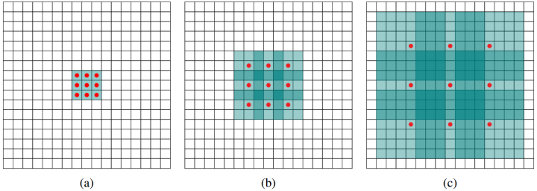
3.基于金字塔池化的语义分割
上下文信息提取
空洞卷积
级联空洞卷积
空间金字塔池化
ad-ASPP（改进的空间金字塔结构）
Notes:
右图通过串联不同大小的空洞卷积，可以获得更加大的感受野信息，如图卷积核为3×3扩张率分别为1,2,4的空洞卷积操作，得到感受野为15×15。远远大于普通卷积。

Slide 24
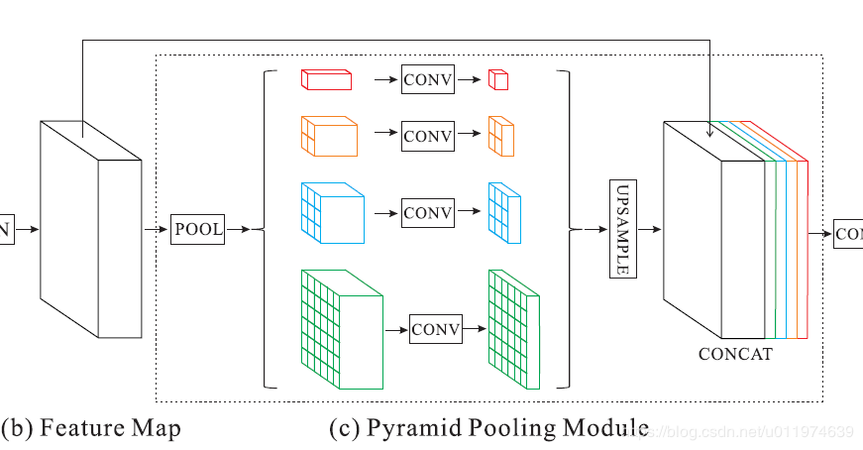
3.基于金字塔池化的语义分割
上下文信息提取
空洞卷积
级联空洞卷积
空间金字塔池化
ad-ASPP（改进的空间金字塔结构）
Notes:
PSPNet中通过并联的方法，采用了不同大小的池化尺寸提取特征并合并的操作以获取全局上下文信息。

Slide 25
3.基于金字塔池化的语义分割
上下文信息提取
空洞卷积
级联空洞卷积
空间金字塔池化
ad-ASPP（改进的空间金字塔结构）
Notes:
所以本章在借鉴先进网络的基础上，提出了改进的空间金子塔池化结构，如图所示。采取串并联方式，首先串联不同扩张率的空洞卷积然后并联

Slide 26
3.基于金字塔池化的语义分割
ResNet-50模型结构
主网络结构
深度残差网络：解决“较深”网络难以训练的问题，可以构建更深的网络。

Slide 27
3.基于金字塔池化的语义分割
融合深度信息的双分支网络结构
逐层特征融合网络结构：
末端特征融合网络结构：

Slide 28
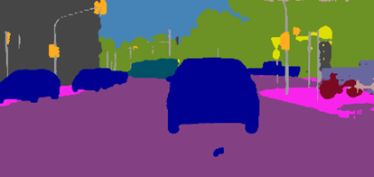
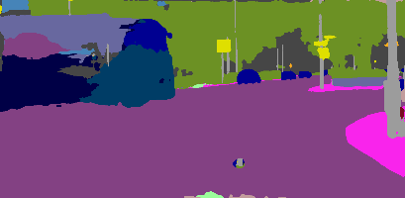
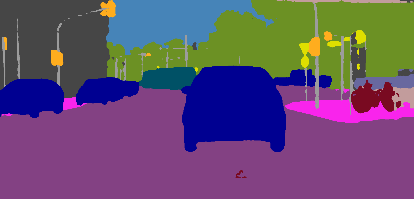
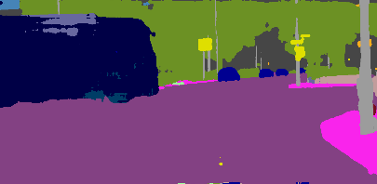
3.基于金字塔池化的语义分割
实验及结果分析
实验1：所提出ResNet50+ad-ASPP网络与PSPNet50基准网络性能比较。
 | mIoU | 测试时间 | 模型大小
ResNet50+AD-ASPP | 71.86% | 332.9ms | 306M
PSPNet50 | 70.28% | 333.5ms | 374M
PSPNet50分割结果图
本章所提网络在不增加时间与模型大小的情况下，准确度明显提高
由右图可见定性看出基于本章所提网络所得分割结果较好。
ResNet50+ad-ASPP分割结果图

Slide 29
3.基于金字塔池化的语义分割
实验及结果分析
实验2：基于ResNet50+ad-ASPP，对比“逐层特征融合”与“末端融合”方式所得分割结果。
不同融合方式性能定量比较
 | mIoU | 测试时间 | 模型大小
RGB-D（逐层融合） | 72.47% | 439.2ms | 387.1MB
RGB-D（末端融合） | 72.26% | 361.1ms | 319 MB
实验3：针对选定的 “末端融合”网络进行优化，降半卷积核数目，进一步提高实时性，将结果与具有代表性的ICNet网络相比较。
网络性能定量比较
 | mIoU | 测试时间 | 模型大小
ICNet | 67.7% | 26.7ms | 53.8MB
ours | 70.7% | 23.4ms | 70.9MB

Slide 30
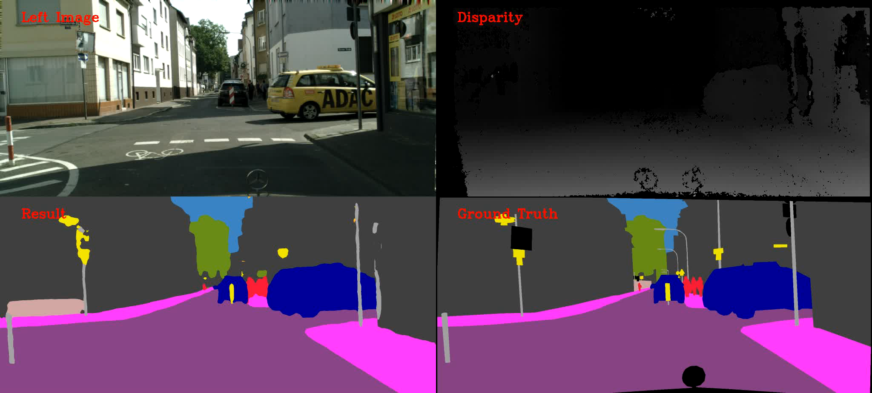
3.基于金字塔池化的语义分割
分割结果展示

Slide 31
总结与展望
——总结
——展望
4

Slide 32
4.总结与展望
1
设计精简的编码-解码器网络结构，使其在满足较好的分割结果的同时，显著提高实时性。
基于ResNet50，提出改进的带孔金字塔池化模块（ad-ASPP）以获取更加密集的上下文信息，以提高网络的分割精度。
2
探索充分利用深度信息以提高网络性能的有效方法，分别以首端通道融合、逐层特征融合以及末端特征融合等方法实现彩色-深度信息融合，实验证明，末端融合更加符合要求。
3

Slide 33


4.总结与展望
1
可解释性不强
深度学习与传统算法相比缺乏可解释性，不利于发现问题。
视觉注意机制
2
应构建视觉注意力机制，提高对驾驶员更关注的目标，如车辆、行人等智能单元以及信号灯等信息的检测准确性。
数据集
3
训练样本有限会导致过拟合现象发生，需要通过数据增强以及采用虚拟场景增加样本量。

Slide 34
5.硕士期间研究成果
Li Linhui, Zheng Weina, Kong Lingchao, et al. Real-time Traffic Scene Segmentation Based on Multi-Feature Map and Deep Learning[C]//2018 IEEE Intelligent Vehicles Symposium (IV). IEEE, 2018: 7-12.（本硕士学位论文第三章）
2. 李琳辉, 钱波, 连静, 郑伟娜，周雅夫. 基于卷积神经网络的交通场景语义分割方法研究[J]. 通信学报, 2018, 39(4).
3. 一种基于多特征图的交通图像语义分割方法（已公开）。连静，孔令超，郑伟娜，等。中国，发明专利，公开号 CN108734713A。
其他：大连市优秀毕业生、校优秀研究生、校优秀毕业生等

Slide 35
大连理工大学
Dalian University of Technology
恳请各位老师批评指教
答辩人：
郑伟娜
导师：
李琳辉

Slide 36
卷积神经网络及其优化
—— CNN结构组成
—— 典型结构
—— 优化方法
2

Slide 37
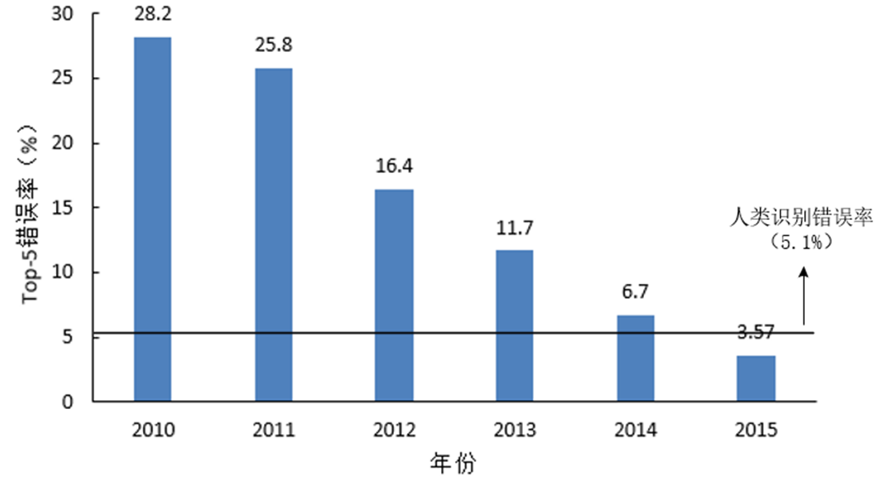
2.卷积神经网络及其优化
典型网络模型
随着网络模型的不断改进，网络性能也在快速的提升，但总体而言均使用了卷积层—激活层—池化层的基本结构，下表是对几种经典分类网络的对比分析，包括模型提出时间、层数、参数量大小和在ImageNet大赛中top-5错误率。
典型网络模型对比
Notes:
随着网络模型的不断改进，网络性能也在快速的提升，下表是对几种经典分类网络的对比分析，可以看出网络的层数成递增趋势，在ImageNet大赛中top-5错误率也在不断的下降，而ResNet的top-5错误率已经低于人类识别的错误率。

Slide 38
2.卷积神经网络
2.卷积神经网络及其优化
网络模型优化方法
通过随机丢弃部分神经元，构成神经网络内部的稀疏连接，减少特征之间的相互作用，从而有效防止网络的过拟合现象。
Dropout操作
BN层通过对输入数据进行归一化，即令输入数据满足均值为0，方差为1的分布，从而使训练数据保持一致性，有利于解决内部协变量转移的问题。
批量归一化
迁移学习在神经网络训练中具有重要意义，它使得网络能够在其他预训练好的模型的基础上继续训练、优化网络，而不是从头开始训练模型，相当于“站在巨人的肩膀上”。
迁移学习
Notes:
网络模型优化对于性能的提高具有重要作用，其中Dropout通过随机丢弃部分神经元，从而有效防止网络的过拟合现象。
批量归一化有利于解决内部协变量转移的问题。
迁移学习使网络能够在其他预训练好的模型的基础上继续训练、优化网络，可以达到事半功倍的效果。本文主要采用了批量归一化和迁移学习方式。

Slide 39
1.选题背景及意义
行业大背景
汽车保有量、汽车驾驶员人数连年增长
因交通事故造成死亡人数高居不下
人为因素是造成交通事故的主要原因
Notes:
在汽车保有量和驾驶员人数连年增长的行业大背景下，因交通事故造成的死亡人数居高不下，而据近年来统计，在人—车—路—交通环境构成的体系中，人的因素是造成交通事故的主要原因。包括驾驶员疲劳驾驶、分心驾驶、遇事紧张、错误操作等主观原因。人们急需依托科技创新来缓解甚至解决目前存在的交通问题，自动驾驶汽车应运而生。

Slide 40
2.卷积神经网络及其优化
卷积神经网络结构

Slide 41
2.卷积神经网络及其优化
卷积神经网络结构
卷积运算
池化
Notes:
卷积操作可以看做一个滤波器依次在原特征图上进行内积运算并加偏置，以提取图像特征，训练的过程也是不断更新卷积核参数的过程。
池化操作又包括最大池化和均值池化两种方式，他们分别保留池化窗口中的最大值和平均值，可以减少图像尺寸，增加感受野。

Slide 42
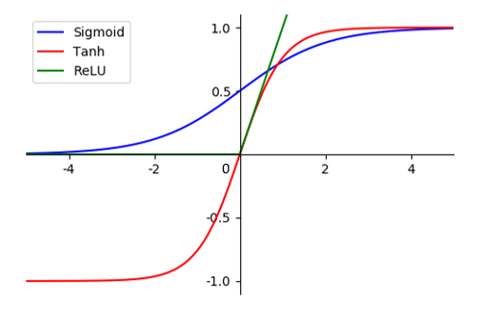
2.卷积神经网络及其优化
卷积神经网络结构
全连接层
激活函数
Notes:
与卷积层的局部感受野不同，全连接层中的前后两层每个单元都相互连接，作用是卷积层所提取的特征映射到样本空间中。
卷积层往往只能进行线性拟合，为了增强网络的非线性表达能力以拟合复杂的特征，需要通过激活函数对网络进行非线性处理，激活函数一般置于卷积层之后。
常见的激活函数包含以上三种，本文中使用的是第三种ReLU激活函数。

Slide 43


4.基于金字塔池化的语义分割
网络训练
输入图像分辨率：2048×1024
Momentum优化方法，“poly”学习率调整策略，L2正则化
末端特征融合网络结构：

Slide 44
3.基于编-解码结构语义分割
用于深度特征融合的网络结构
网络由编码器和解码器组成，编码器用来提取图像的特征，解码器用来将特征图扩大到输入图像大小。

